Slide 1
실습 5주차
GDB Debugger
2019.04.01

Slide 2
Contents
복사, 파일 이동
GDB Debugger 소개
GDB Debugger 명령어
GDB Debugger 실습
과제

Slide 3
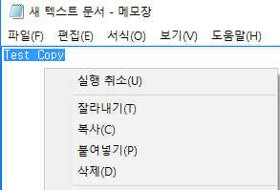
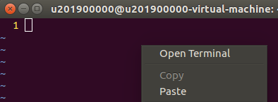

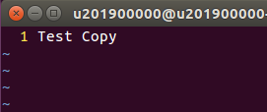
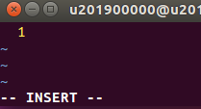
복사, 파일 이동 [1/3]
Windows에서 가상머신으로 복사, 붙여 넣기를 하는 경우
VMWare는 VMWareTool이 설치가 되어 있어야한다
VirtualBox 유저는 게스트 확장 설치가 되어 있어야 한다
1
윈도우에서 문자열을 복사
4
붙여넣기(Paste)가 활성화 되어있다
2
Terminal에서 vi 명령어를
통해 텍스트 파일 생성
3
Vi Editor에 들어가서 i를
눌러 입력 모드로 전환
붙여넣기 한 결과, 이 때 vi는
입력모드여야 정상적으로 복사된다
5
Notes:
실습에 앞서 Windows10에서 가상머신(VMWare) 사이에 텍스트 파일 내용을 복사 / 붙여 넣기 하는 것과
파일 이동하는 방법에 대해 설명하겠습니다
먼저 윈도우에 있는 Test Copy내용을 복사를 합니다
가상머신에서는 VIM에디터를 실행하고 i를 눌러 입력 모드로 전환합니다
입력 모드로 하지 않게 되면 일부 문자열이 잘린 채로 복사된 것을 확인할 수 있습니다
그 다음 우 클릭을 하면 Paste라는 버튼이 있습니다 Test Copy가 정상적으로 복사되는 것을 확인할 수 있습니다
반대의 경우에는 vim의 yank명령어로는 복사할 수 없고 copy버튼을 눌러 복사해야 복사가 되어 윈도우에서 붙여 넣기가 가능합니다

Slide 4
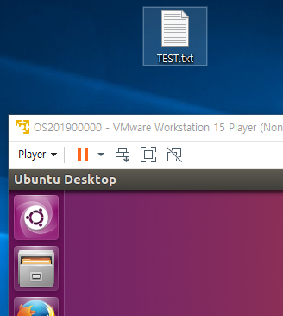
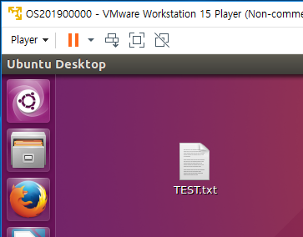
복사, 파일 이동 [2/3]
주 OS에서 가상머신으로 파일을 옮기는 경우
1
윈도우에서 가상머신으로
파일을 드래그 앤 드롭
2
파일이 복사되었다
Notes:
VMWare는 바탕화면 혹은 폴더 창에 호스트 OS에 있는 파일을 드래그 앤 드롭 하게 되면 파일이 바탕화면 또는 주어진 폴더에 이동하게 됩니다.

Slide 5
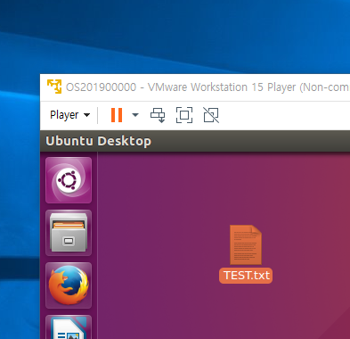
복사 / 파일 이동 [3/3]
가상머신에서 윈도우로 파일 보내기
드래그 앤 드롭으로 옮길 수 있다
1
가상머신 밖으로 드래그 앤 드랍
Notes:
가상머신에 있는 파일을 윈도우로 드래그 앤 드롭 하게 되면 파일을 옮길 수 있습니다

Slide 6
GDB Debugger 소개

Slide 7
GDB Debugger 소개 [1/3]
GDB Debugger
유닉스 기반 운영체제에서 사용하는 디버거
Ada, C, C++, Objective-C 등 여러 프로그래밍 언어 디버깅 가능
GUI가 아닌 Command Line으로 이루어진 인터페이스
Notes:
gdb는 유닉스 기반 운영체제에서 사용하는 디버거 입니다
C뿐만 아니라 Ada, C++, Objective-C등 여러 프로그래밍 언어에서 사용할 수 있습니다
불편한 점이 있다면 GUI가 아닌 명령어를 입력하는 방식의 디버거라는 점입니다

Slide 8
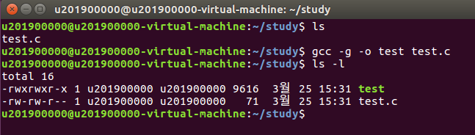
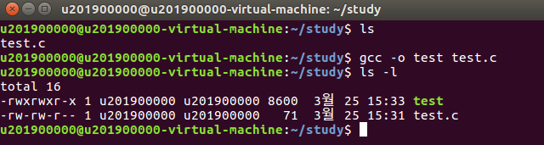
GDB Debugger 소개 [2/3]
컴파일 옵션 –g
gcc명령에서 -g 옵션을 설정하여 디버그가 가능한 프로그램 생성
디버깅 정보가 들어가기 때문에 프로그램 크기가 커진다
Notes:
GDB Debugger를 사용하기 전에 작성한 C코드를 컴파일 할 때 –g 옵션을 주게 됩니다
-g옵션을 주게 되면 프로그램을 만들 때 디버깅에 필요한 정보를 포함하여 프로그램을 생성하게 됩니다
디버깅에 필요한 정보는 프로그램에서 사용하는 변수, 함수, 문자열의 주소 등이 해당됩니다
위의 스크린 샷에서는 –g옵션을 주어 코드를 컴파일 했을 때 9616바이트(약 9.4kb)의 크기를 가진 프로그램이 생성되고
-g 옵션 없이 컴파일 했을 때는 8600(약 8.4kb)의 크기를 가진 프로그램이 생성됩니다

Slide 9
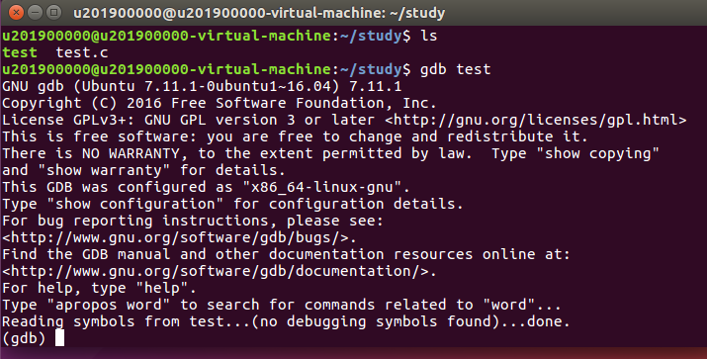
GDB Debugger 소개 [3/3]
실행방법
Ubuntu linux에 기본적으로 설치 되어있다
gdb를 터미널에 입력하여 실행할 수 있으며, -g명령어로 컴파일 된 프로그램을 file (프로그램이름)으로 로드할 수 있다
gdb (프로그램, 프로그램 핵심파일, 프로세스 ID)명령어로 실행 할 수 있다
gdb 종료는 quit, q를 커맨드 창에 입력하거나 ctrl+d를 눌러서 종료할 수 있다
Notes:
터미널에 gdb를 입력하게 되면 아래 화면과 같은 화면이 나오게 됩니다
스크린샷에서는 gdb test라 되어있는데 gdb를 입력하고 한 칸 띄우고 프로그램 이름을 입력하게되면
입력한 프로그램을 디버그 할 수 있습니다. 단, -g옵션으로 만들어진 프로그램이 아니라면 불가능합니다
gdb를 종료할 때에는 quit명령어 또는 q 그리고 ctrl+d를 눌러서 나갈 수 있습니다

Slide 10
GDB Debugger 명령어

Slide 11
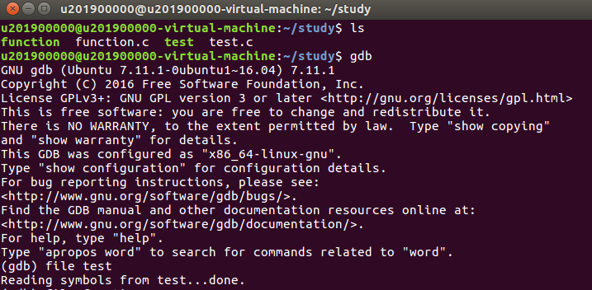
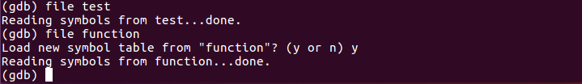
GDB Debugger 명령어 [1/17]
file 프로그램 이름
gdb디버거로 실행 가능한 파일을 불러온다
디버그할 프로그램을 바꿀 때 사용할 수 있다
Notes:
gdb만을 입력해서 gdb를 실행할 수 있습니다
하지만 디버깅할 프로그램은 로드되지 않은 상태입니다
이 때 디버깅할 프로그램을 불러오기 위해 file명령어를 사용하게 됩니다. 그리고 디버깅할 프로그램을 바꿀때도 사용할 수 있습니다
위의 스크린 샷은 file명령어로 디버깅할 프로그램을 불러오는 것이고,
아래 스크린 샷은 file명령어로 디버깅할 프로그램을 바꾸는 것입니다

Slide 12
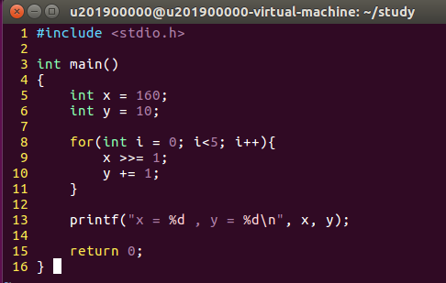
GDB Debugger 명령어 [2/17]
list(l)
example_01.c 소스 작성
Notes:
다음으로 설명할 명령어는 list(l) 입니다.
일단 example_01.c 라는 소스코드를 작성해 주세요.

Slide 13
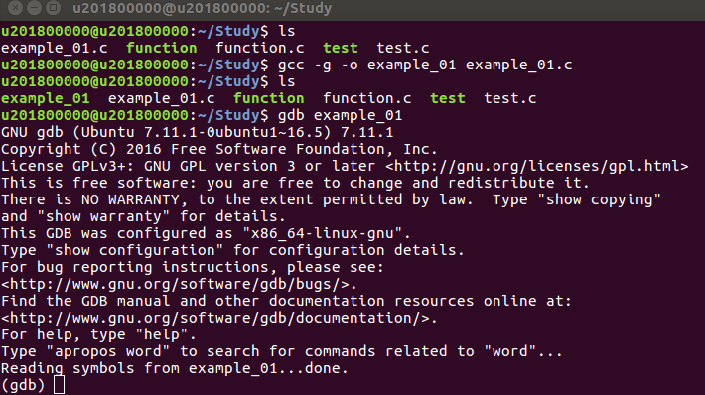
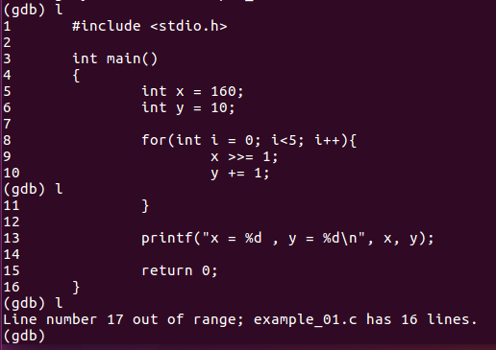
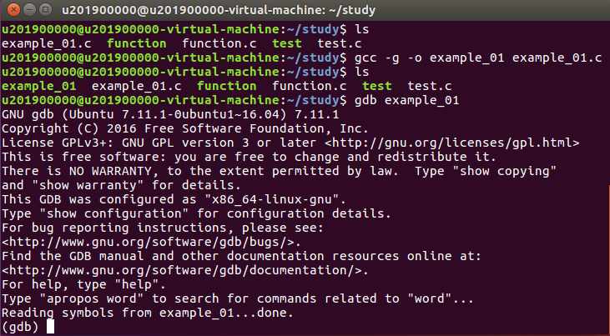
GDB Debugger 명령어 [3/17]
list(l)
gcc –g –o example_01 example_01.c 명령어를 입력하여 컴파일한다.
gdb example_01 명령어를 입력하여 gdb를 실행한다.
List(l)를 입력하면 코드를 10행 씩 보여준다.
코드 마지막 줄에 도달한 것을 알려준다
Notes:
example_01.c 소스코드를 다 작성하였으면, 컴파일을 하여 실행파일을 만들어 줍니다.
그리고 gdb명령어를 이용하여 Debugger를 실행합니다.
List 명령어는 l만 입력하여 간단하게 사용할 수 있으며, 코드를 10줄 단위로 확인할 수 있습니다.

Slide 14
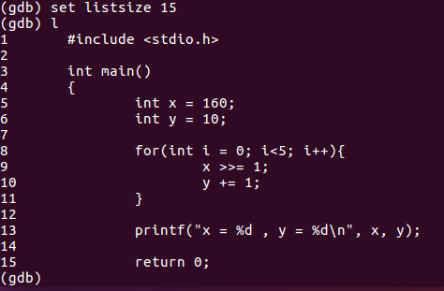
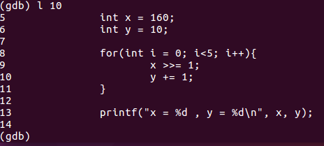

GDB Debugger 명령어 [4/17]
list(l)
set listsize [숫자]를 통해 l 명령어로 출력할 수 있는 코드 행 수를 설정할 수 있다
l [숫자]를 입력하게 되면 숫자에서 $±$(listsize/2)행의 코드를 보여주게 된다.
입력한 숫자에서 listsize/2를 뺀 숫자가 2보다 작다면 첫 행부터 listsize행까지의 코드를 보여주게 된다
Notes:
l을 입력하고 숫자를 입력하게 되면 해당 숫자 열 주변 +-(listsize/2)를 확인할 수 있습니다.

Slide 15

GDB Debugger 명령어 [5/17]
디버그 진행 명령어 run(r), 종료 명령어 kill(k)
run(r) 명령어는 gdb에 로드 된 프로그램을 실행시키는 명령어이다.
중단점이 있다면 중단점을 만나게 되는 경우 중단점에서 멈추게 된다.
Notes:
다음 명령어는 run(r)입니다 gdb에 로드 된 프로그램을 실행시키는 명령어입니다
중단점(Breakpoint)가 없는 경우 프로그램의 끝까지 실행합니다

Slide 16
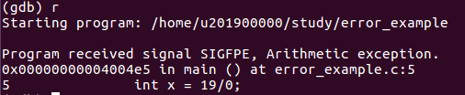

GDB Debugger 명령어 [6/17]
디버그 진행 명령어 run(r), 종료 명령어 kill(k)
디버그를 끝낼 때 kill(k)명령어를 입력하면 된다
Notes:
앞 슬라이드에서 주목할 점은 정상적으로 종료되었다는 점입니다.
하지만 19 / 0처럼 0 나누기 오류같은 것이 발생해 예외 신호가 생기면 프로그램이 예외가 발생되어 종료했음을 확인 할 수 있습니다.
또한 디버깅 수행 중 중단점에서 멈춰있는 도중 디버깅을 종료하고자 할 때 사용하는 명령어 입니다.
아래의 화면은 디버깅 수행 중 kill명령어를 통해 디버깅 중인 프로그램을 종료하고자 할 때 나오는 메시지 입니다.
y를 입력해 종료할 수 있습니다.

Slide 17
GDB Debugger 명령어 [7/17]
Breakpoint설정
프로그램의 중단점 설정
break(b) [위치]
예문)
(gdb) break 10 #현재 파일 10번째 줄에 breakpoint 설정
(gdb) break foo #함수 foo에 breakpoint 설정
(gdb) break choi::next #choi 클래스 next 멤버 함수에 설정
(gdb) break hello.c:main #hello.c 파일의 main 함수에 설정
(gdb) break hello.c:10 #hello.c 파일의 10번째 줄에 설정
(gdb) break +2 #현재 위치한 행을 기준으로 +2줄에 break 설정
(gdb) break 10 if y == 13 #10줄의 변수 y가 13이 될 때 break 설정
Notes:
Breakpoint 중단점 설정하는 방법입니다
명령어는 break 다음에 행 번호, 함수 이름, +- 숫자를 사용할 수 있습니다.
+-숫자의 경우 현재 위치한 행을 기준으로 break를 걸 수 있으며, 만약 그 수가 1미만이거나 코드의 행을 초과할 경우
해당 행이 현재 파일에 없다는 message를 확인할 수 있습니다. 프로그램이 실행되지 않았을 땐 1행을 기준으로 합니다

Slide 18
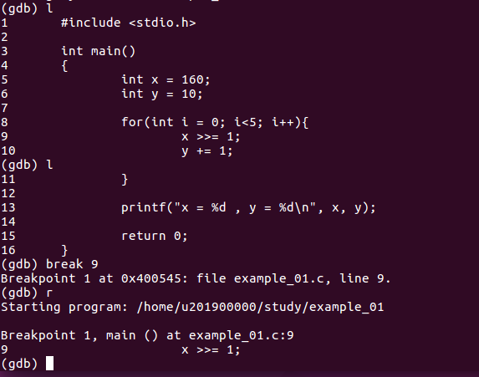
GDB Debugger 명령어 [8/17]
Breakpoint 설정1 : 코드 줄 번호
1
9번째 줄에 중단점을 설정한다
2
프로그램을 실행하면 중단점에서 멈춘다
Notes:
첫번째 예제는 코드의 9번째 줄에 중단점을 설정하는 예제입니다
중단점을 설정하고 실행 명령을 입력했을 때
코드의 9번째 줄에서 중단하는 것을 확인할 수 있습니다

Slide 19
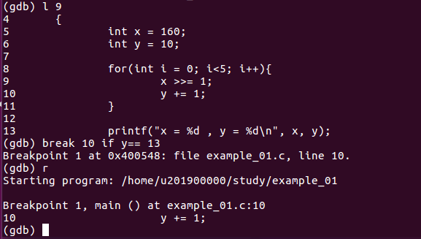
GDB Debugger 명령어 [9/17]
Breakpoint 설정2 : 변수 조건
1
10번째 줄에 y == 13이 될 때 break 설정 한다.
2
y == 13에서 breaking 되었다.

Slide 20
GDB Debugger 명령어 [10/17]
디버깅을 진행하기 위한 명령어
next(n), step(s), nexti(ni), stepi(si), continue(c), finish, return
뒤에 i가 없는 명령어는 소스 단위로 진행하고, 있는 명령어는 어샘블리어 단위로 진행한다
step과 next의 차이는 함수를 만났을 때, step은 함수 내부로 들어가지만 next는 들어가지 않는다
continue는 다음 중단점까지 진행한다
이동 명령어 다음에 숫자가 오면 숫자 횟수만큼 진행한다. 단 중간에 중단점이 있으면 중단점에서 멈추게 된다
finish는 함수를 수행하고 빠져나오기 때문에 함수의 리턴값 까지 확인 할 수 있지만, return은 수행하지 않고 빠져나오기 때문에 함수의 리턴값을 확인할 수 없다.
Notes:
이번에 소개할 명령어는 코드 디버깅을 위해 사용되는 기본적인 명령어 입니다.
next와 step은 코드를 한 줄씩 진행시킵니다. 그 뒤에 i가 붙게 되면 어셈블리어 코드 한 줄씩 진행합니다.
next와 step의 차이는 next는 함수를 만났을 때 함수 내부로 들어가지 않지만 step은 들어갑니다
continue(c)는 다음 중단점 전까지 코드를 진행시킵니다. 위에서 소개한 명령어들 뒤에 숫자를 포함해서 실행시키게 되면 주어진 숫자만큼 반복해서 진행합니다
다음은 함수 안에서 사용할 finish와 return입니다 이 두 명령어는 함수를 빠져나온다는 공통점이 있지만
finish는 함수를 수행하고 리턴 값까지 gdb에 띄워주나, 반면 return은 함수를 수행하지 않고 나오며, 리턴 값을 확인할 수 없습니다

Slide 21
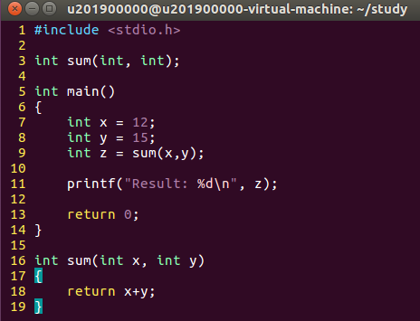
GDB Debugger 명령어 [11/17]
디버깅 진행 예시
example_02.c 소스코드 작성 및 실행 파일 생성
Notes:
Example_02.c 소스코드를 작성하고 실행 파일을 생성해 주세요.

Slide 22
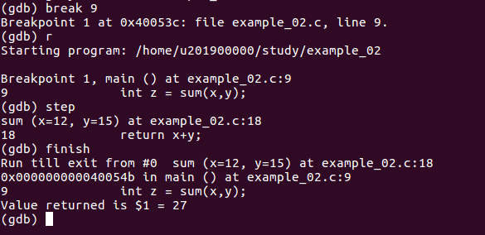
GDB Debugger 명령어 [12/17]
디버깅 진행 예시
GDB Debugger 실행
중단점을 함수가 포함된 9행에 정한 다음
함수 내부에서 리턴 한 결과를 확인하는 예시
1
9행에 중단점 설정
2
함수 sum으로 들어간다
finish는 함수를 실행하고
리턴 값을 보여준다
3

Slide 23
GDB Debugger 명령어 [13/17]
print/[데이터타입] [변수이름]
print(p)는 변수의 값을 확인 할 수 있다
데이터타입으로는 o(8진수), x(16진수), d(10진수), s(문자열) 등을 설정할 수 있다
print [변수이름] = [값]으로 변수를 주어진 값으로 설정할 수 있다
print $[레지스터이름]으로 레지스터 내용을 확인할 수 있다
x/[크기][데이터타입] [주소]
메모리 주소에 저장된 값을 확인 할 수 있다
[크기]값에 숫자가 있다면 4바이트 단위로 숫자 값 만큼 값을 출력한다
display(disp)/[데이터타입] [변수]
디버깅을 진행할 때마다 지정된 데이터타입으로 변수 값을 보여주게 된다

Slide 24
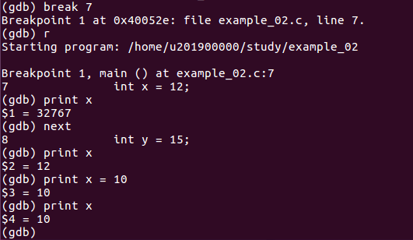
GDB Debugger 명령어 [14/17]
print 예시
example_02.c 소스를 이용
1
x의 값 확인
2
x의 값 변경
Notes:
앞에서 작성했던 example_02.c 소스를 이용하도록 하겠습니다.

Slide 25

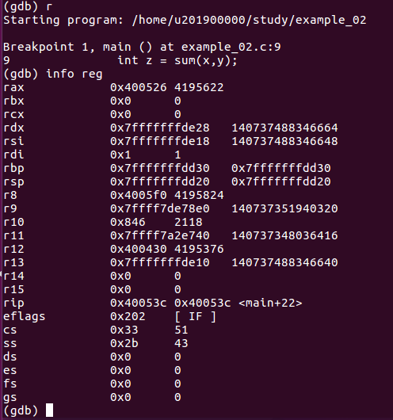
GDB Debugger 명령어 [15/17]
info
info는 지금까지 설정했던 중단점, 변수 display목록을 확인할 수 있고, 레지스터, 전역 변수, 함수 등 프로그램에 관한 정보를 확인 할 수 있다
Notes:
info는 프로그램에 관련된 정보를 확인 할 수 있으며
info break의 경우 중단점 목록을 보여줍니다
위 그림은 레지스터 정보를 확인하는 예제와 중단점 목록을 확인하는 예제입니다

Slide 26
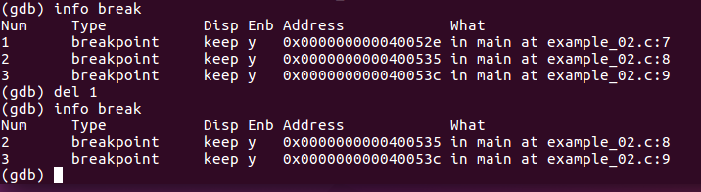
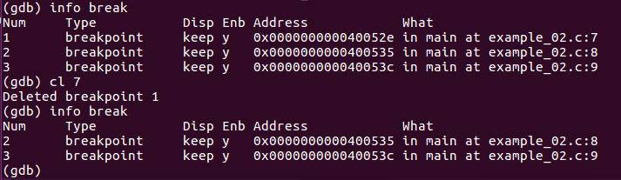
GDB Debugger 명령어 [16/17]
중단점 삭제
중단점 번호로 삭제 : del(d) [중단점 번호]
줄 번호로 삭제 : cl [줄 번호]
Notes:
del을 이용한 중단점 삭제는 중단점 번호를 이용하여 삭제하는 것이고.
cl을 이용한 중단점 삭제는 해당 줄 번호를 이용하여 삭제하는 것입니다.
del이라고만 명령어를 입력할 경우 모든 중단점을 삭제 합니다.

Slide 27
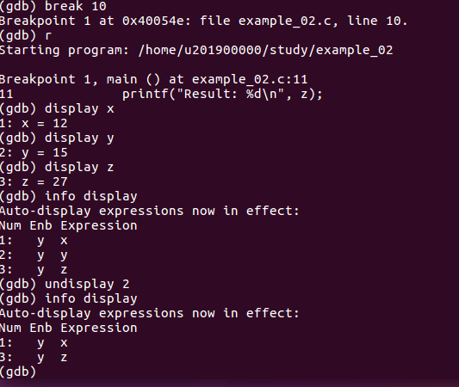
GDB Debugger 명령어 [17/17]
display 삭제
display 삭제 : undisplay [display 번호]
Notes:
undisplay 명령어는 해당 display 번호를 입력하여 제거하는 명령어 입니다.

Slide 28
GDB Debugger 실습

Slide 29

GDB Debugger 실습 [1/2]
실습_01 : 무한 루프 탈출
practice_01.c 파일을 컴파일하여 실습
실행파일을 실행시키면 아래와 같이 무한 루프에 빠져있다
무한 루프에 빠지게 되면 여기서 ctrl + c를 눌러 빠져 나온다.
코드 내에 m, n, k값만 수정하여 다시 컴파일 하게 되어 무한 루프에 빠지지 않게 되면 아래와 같은 결과를 확인할 수 있다.
배열 표현(ex : array[0][0])은 사용하지 않고 m, n, k값만을 수정해서 진행한다
Notes:
실습코드 practice_01코드를 가상머신 쪽으로 드래그 혹은 코드 파일을 열어 복사 -> 붙여넣기 하여 코드를 가상머신으로 옮긴 다음 컴파일 합니다

Slide 30



GDB Debugger 실습 [2/2]
Factorial 계산 프로그램
practice_02.c 파일을 컴파일 하여 실습
3! = 6이지만 잘못된 값이 나온다
gdb를 사용해 잘못된 부분을 체크하여 코드를 수정하여 다시 컴파일 하면 된다
잘못된 부분을 모두 수정하게 되면 아래와 같은 결과가 나온다
주의 : 20이상의 값은 int변수의 표현 한계인 2147483647을 넘기 때문에 정확한 값이 나오지 않는다

Slide 31
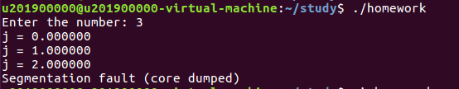
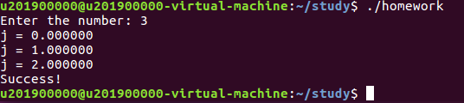
과제
homework.c 소스코드를 이용하여 해결
homework.c 소스를 컴파일 후 실행하게 되면 Segmentation fault 오류가 나온다.
GDB Debugger를 이용하여 문제점을 발견하고, 소스코드를 수정 하면 이러한 결과가 나온다.

Slide 32
과제 제출
제출 기한
2019.04.08 – 13시 00분
추가 제출 기한
2019.04.15 – 13시 00분
1일당 -1점 감점
제출 방법
보고서 제출
소스 화면
결과 화면
GDB를 이용한 풀이과정
OS00_01_학번
한글, 워드, pdf 등 파일 형식은 자유
e-leraning 과목 강의실 메뉴에 과제제출 메뉴를 통해 과제를 제출

Slide 33
Q&A
Thank you!!

